Slide 1

TRƯỜNG
LÃNH ĐẠO
Giuse Thẩm Nguyễn trình bày.

Slide 2

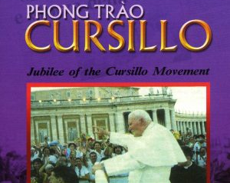
Agenda
Định nghĩa.
Thành viên TLĐ.
Mục đích và yếu tính của TLĐ.
Chiều Kích của TLĐ.
Tổ chức TLĐ.

Slide 3


Agenda
Trách nhiệm của thành viên TLD.
Những cám dỗ người Lãnh Đạo gặp phải.
Những sai lầm về TLĐ.
Kết luận.

Slide 4

I. Định nghĩa
Là một cộng đồng những kitô hữu hiệp nhất trong bầu khí hội nhóm, mỗi ngày tìm cách,
tập trung hơn,
cam kết hơn
hiệp nhất hơn với nhau
để gia tăng điều căn bản để trở nên người Kito hữu đích thực, ngay trong chính con người của họ, trong phong trào và trong môi trường của họ.( Sách TTNT # 540).

Slide 5
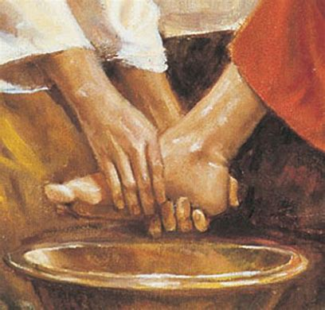
II. Thành viên của TLĐ
Tất cả mọi Cursillista được Chúa kêu gọi.
Chọn môi trường Cursillo là sinh hoạt chính, ưu tiên hàng đầu công tác tông đồ.
Một Kitô hữu đích thực.
Hiểu biết về PT, quan tâm góp ý, xây dựng.
Dành thời gian, tài năng phục vụ cho PT.

Slide 6
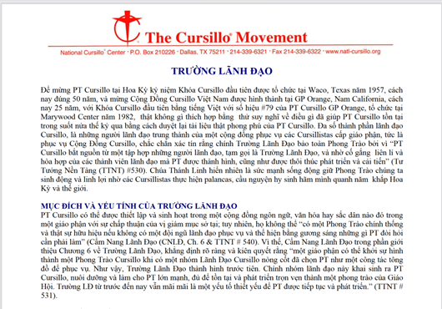
III. Mục đích và yếu tính của TLĐ
Chúng ta không thể “có một Phong Trào chính thống và thật sự hữu hiệu nếu không có một đội ngũ lãnh đạo phục vụ và thể hiện bằng gương sáng những gì PT đòi hỏi cần phải làm.
Trường Lãnh Đạo thành hình trước tiên. Chính nhóm lãnh đạo này khai sinh ra PT Cursillo, nuôi dưỡng và làm cho PT lớn mạnh, đủ để tồn tại và phát triển trọn vẹn thành một phong trào của Giáo Hội.
Trường LĐ từ trước đến nay vẫn mãi mãi là một yếu tố thiết yếu để PT được tiếp tục và phát triển.
CNLD,Ch6 & TTNT #540, 531.

Slide 7

III. Mục đích và yếu tính của TLĐ
Xin được triển khai những lời trích đại ý như sau:
TLD là nơi những người có tâm huyết, có khả năng, có sự hiểu biết về PT, có quyết tâm phục vụ.
Khi những người này, họ không có chức danh gì cả, ngồi lại với nhau bàn về cách sinh hoạt, điều hành để phát triển phong trào tức là sinh hoạt TLD.
Nơi đây họ bầu ra những người trong số họ ra làm việc, nhóm được bầu ra là VPDH.
Như vậy VPDH là cánh tay nối dàiTLD .
TLD có bổn phận giúp cho VPDH hoàn thành trách nhiệm của mình.

Slide 8
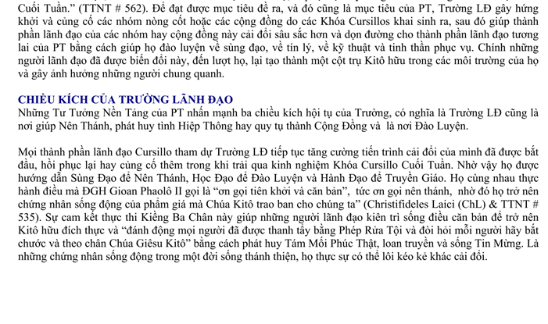
IV. Chiều kích của TLĐ
Nên Thánh.
Phát huy tình hiệp thông.
( cộng đồng)
Đào luyện.

Slide 9
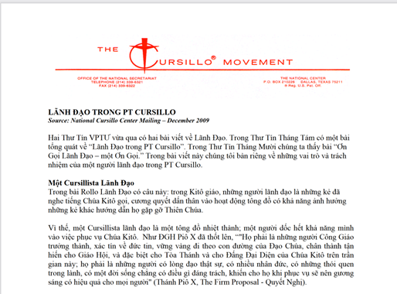
V. Tổ chức TLĐ
Theo Thư Cursillo của PT quốc gia, tháng 12, 2009, thì TLD nên tổ chức thành 3 khối: Khối Tiền, Khối 3 Ngày và Khối hậu. Mọi sinh hoạt, cách tổ chức, điều hành của các khối này được bàn thảo tại TLD trước khi đem ra thực hành. VPĐH sẽ có quyết định cuối cùng. Tuy nhiên còn tùy theo PT địa phương.
Khối Tiền thăm dò, tìm kiếm người bảo trợ, vai trò của người bảo trợ, kiếm tham dự viên.
Giúp Khối 3 Ngày cập nhật tài liệu cho Khóa 3 ngày và các sinh hoạt chuẩn bị cho khóa Cursillo.
Giúp Khối hậu tổ chức Ultreya, hội nhóm, tĩnh tâm và các sinh hoạt xã hội khác.

Slide 10
VI. Trách nhiệm thành viên TLĐ
Chú ý hơn để sống là một Kito hữu đích thực.
Dấn thân hơn với Chúa, với anh chị em trong PT.
Hăng say “ thăm dò, tìm hiểu” và truyền đạt lòng hăng say.
Đề cao khả năng người khác để cùng phối hợp làm việc.
Sẵn sàng hy sinh, từ bỏ ý riêng.
Dành nhiều thời gian, khả năng, phát huy tình bạn.
Hỗ trợ Ultreya
Tìm kiếm và thúc đẩy để có thêm người lãnh đạo

Slide 11
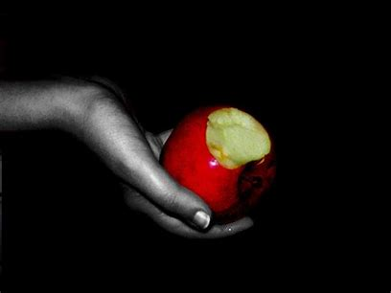
VII. Những cám dỗ người lãnh đạo
Duy trì tham vọng vị trí lãnh đạo.
Luôn quyết định theo lẽ phải, lẽ đúng.
Tốn thời gian vào quyền bính hơn là phục vụ.
Chú trọng vào khóa 3 ngày hơn là loan truyền Phúc Âm.
Nản lòng khi không thấy kết quả công việc.
Chú trọng vào con số tham dự.
Thiếu mình là PT không thể phát triển.

Slide 12
VIII. Những quan niệm sai lầm về TLĐ
Tôi không là người lãnh đạo nên không tham gia.
TLD lớn hơn VPĐH hay ngược lại.
Không có TLD nào giống TLD nào.
VPDH không thuộc TLD.
Quyết tâm nửa vời.
TLD online thuận lợi hơn.

Slide 13
IX. Kết luận.
Hiểu về vai trò, nhiệm vụ, tổ chức TLD.
Cầu nguyện để nghe tiếng Chúa và đáp trả.
Làm theo ý Chúa, không theo ý riêng mình.
Tiếp tục hoán cải để yêu Chúa và anh chị em mình hơn.
Sẵn sàng làm khí cụ tông đồ của Thày Chí Thánh.

Slide 14
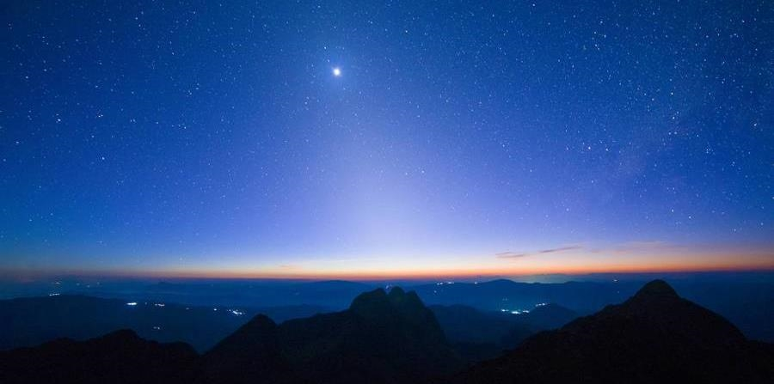

Thank you
Hẹn gặp lại.
Thứ Bẩy ngày 14-10-2023
Lúc 9:00AM
tại
Trung Tâm Công Giáo, San Jose.

